Slide 1
EXAME FÍSICO - GERAL
pesquisa de edema (face, tronco, membros).

Slide 2
EDEMA
Acompanhante normal da gravidez depois da 30ª semana de gestação
Pode estar presente somente nas extremidades inferiores
A retenção de líquido e o edema podem significar 2 a 4 kg de peso adicional

Slide 3
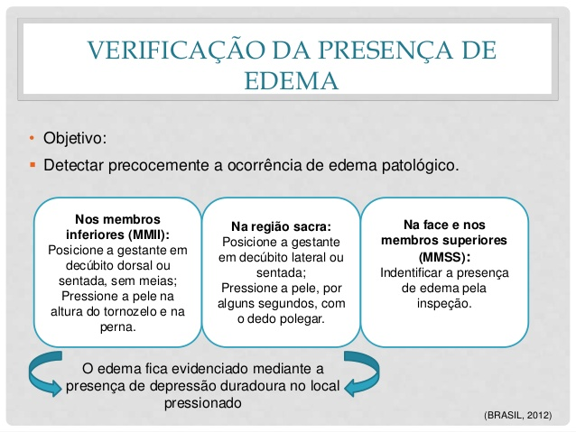

Slide 4
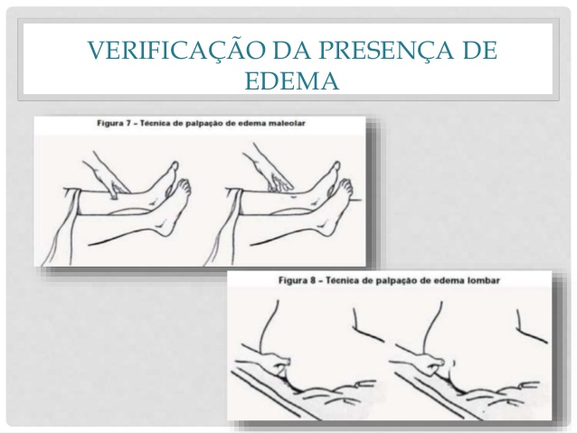

Slide 5
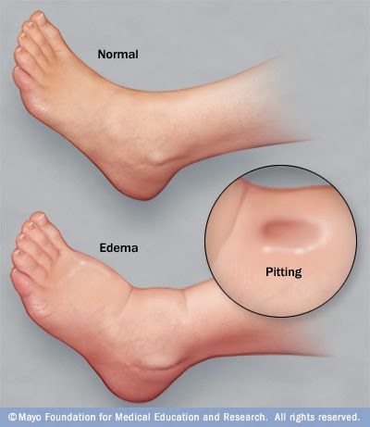

Slide 6
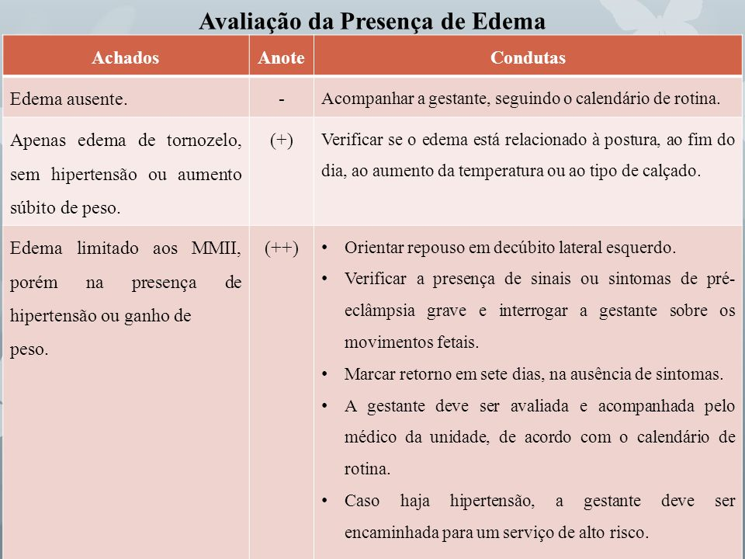

Slide 7
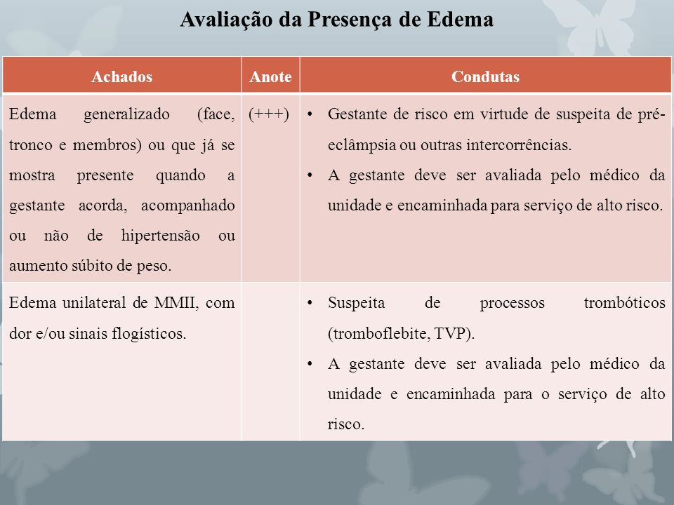

Slide 8
EXAME FÍSICO - GERAL
Exame clínico das mamas

Slide 9
detectar anormalidades nas mamas e/ou avaliar sintomas referidos pelas gestantes
identificar possíveis lesões malignas palpáveis num estágio precoce de evolução
é também uma boa oportunidade para educar a população feminina sobre:
o câncer de mama, seus sintomas, seus fatores de risco e sua detecção precoce
composição e a variabilidade da mama normal
importância do aleitamento materno, pois nesta fase a mulher e sua família estão mais atentas e dispostas a receber informações e realizar atividades de promoção e prevenção à sua saúde

Slide 10
MAMAS
Aumento considerável no volume, na firmeza e na vascularização desde o início da gestação, que continua progressivamente
Tornam-se sensíveis, pruriginosas e pesadas
As aréolas alargam-se e ficam mais pigmentadas
Nas aréolas aparecem pequenas elevações (Tubérculos de Montgomery), que são glândulas sebáceas hipertrofiadas

Slide 11
MAMAS
Os mamilos ficam maiores, mais pigmentados e mais eréteis logo no início da gravidez
Ocorre hipertrofia dos alvéolos mamários por volta do 2º mês de gestação
Há presença de colostro por volta do 2º mês
O colostro enche os alvéolos e canais lactíferos no 3º trimestre de gravidez

Slide 12
AVALIAÇÃO DAS MAMAS
TIPO DE MAMILO (hipertrófico,protuso,semi-protuso,plano e invertido)
SINAL DE HUNTER (aumento da pigmentação e tamanho da aréola)
REDE DE HALLER (veias visíveis através da pele em forma de rede)
PRESENÇA DE TUBÉRCULOS DE MONTGOMERY (glândulas sebáceas no mamilo)
EXCREÇÃO DE COLOSTRO
Avaliar pele (integridade, turgor, lesões, fissuras, estrias etc.)

Slide 13
EXAME CLÍNICO DAS MAMAS inspeção estática e dinâmica
identificar visualmente achatamentos dos contornos da mama, abaulamentos ou espessamentos da pele das mamas, assimetrias, diferenças na cor da pele, na textura e no padrão de circulação venosa
palpação: consiste em utilizar os dedos para examinar todas as áreas do tecido mamário e linfonodos axilares e supraclaviculares, em busca de nódulos, espessamentos, modificações na textura e temperatura da pele etc

Slide 14
ORIENTAÇÕES RELACIONADAS AO CUIDADO COM AS MAMAS PARA O ALEITAMENTO
uso de sutiã durante a gestação
desaconselhável o uso de sabões, cremes ou pomadas no mamilo
contraindicada a expressão do peito (ou ordenha) durante a gestação para a retirada do colostro

Slide 15
AVALIAÇÃO DOS ÓRGÃOS GENITAIS
Aumento acentuado no tamanho
Útero aumenta 4 vezes em comprimento e cerca de 1 quilo no peso devido ao alongamento e engrossamento das fibras musculares
Útero empurra o intestino e outros órgãos para cima e para os lados
O suprimento sanguíneo aumenta 20 a 40 vezes para o útero
Os ligamentos hipertrofiam e alongam-se
As contrações musculares tornam-se mais acentuadas à medida que a gravidez avança
Contrações de Braxton-Hicks estimuladas pela ocitocina (contrações irregulares e arrítmicas que auxiliam a passagem de sangue para o feto, com o avanço da gestação causam apagamento e a pequena dilatação da cérvix)
Aumento da vascularização e edema do colo uterino

Slide 16
AVALIAÇÃO DOS ÓRGÃOS GENITAIS
O colo torna-se mais macio, encurtado e elástico, com o aumento da secreção mucosa (tampão mucoso)
Aumento da vascularização da vagina
O tecido conjuntivo torna-se mais elástico
A secreção vaginal é abundante
Aumento de glicogênio no epitélio vaginal, promovendo o desenvolvimento de lactobacilo e consequentemente, aumento da acidez vaginal (pH fica entre 3,5 e 6)
Edema e vascularização aumentada na vulva e períneo
Podem surgir varizes vulvares
Aumento da vascularização, a coloração do aparelho genital - passa de rosada para violácea (sinal de Chadwick)

